Slide 1
Proyecto de segmentación de clientes
Presenta Rodrigo Lorca

Slide 2
Contexto de negocio
El proyecto fue desarrollado para una empresa de Retail Online ubicada en Reino Unido.
El problema de esta empresa consistía en su necesidad de definir y perfilar sus distintos segmentos de cliente.
La solución propuesta fue un sistema de reporteria para analizar en tiempo real a los clientes.

Slide 3
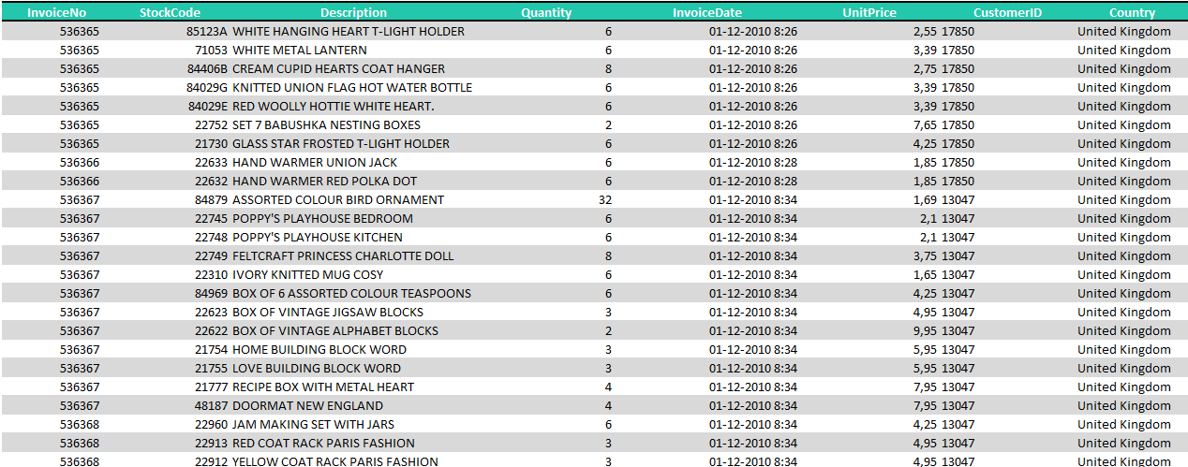
Estructura de datos

Slide 4
Metodología rfm
Recencia: (Hoy – fecha ult. Compra)
Frecuencia
Monetización
Tenencia: (Hoy – fecha prim. Compra)

Slide 5
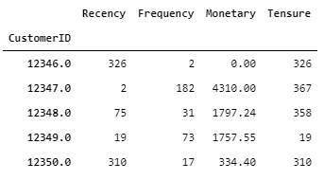
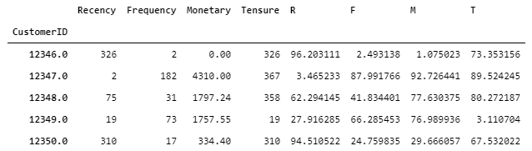
Puntajes rfm

Slide 6

Puntajes rfm
Puntaje comercial:
$Puntaje_{i }=P_{T}∗0,30−P_{R}∗0,30+P_{F}∗0,35$ + $P_{M}∗0,35$

Slide 7
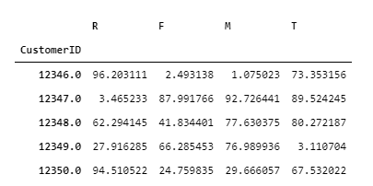
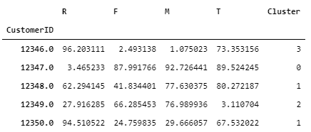
Segmentación

Slide 8
¿Cómo es cada segmento?

Slide 9

Segmento Stars
Métricas Segmentos
80
Segmento
70
Missed
Stars
60
Newcomers
Value
50
40
30
20
F
M
R
T

Slide 10

Segmento Newcomers
Métricas Segmentos
80
Segmento
70
Missed
Stars
60
Newcomers
Value
50
40
30
20
F
M
R
T

Slide 11

Segmento Missed
Métricas Segmentos
80
Segmento
70
Missed
Stars
60
Newcomers
Value
50
40
30
20
F
M
R
T

Slide 12
Puesta en producción

Slide 13

Puesta en producción

Slide 14
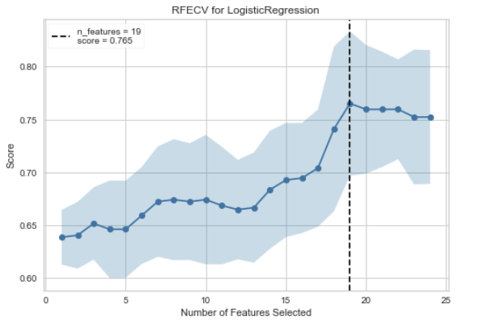
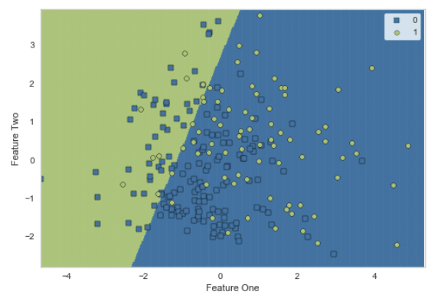
Machine Learning

Slide 15
¡Vamos al reporte!

